Slide 2
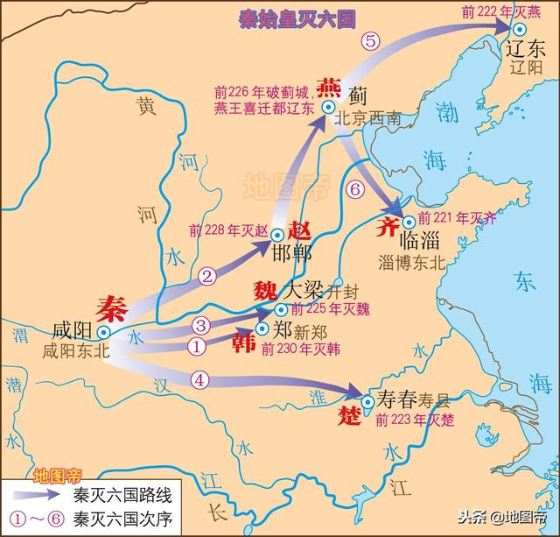
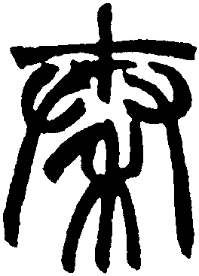
四海为一
前230年灭韩
前228年灭赵
前225年灭魏
前223年灭楚
前222年灭燕
前221年灭齐
秦字小篆
为什么秦可以统一六国？

Slide 3
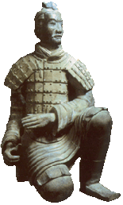
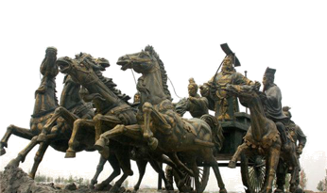
为什么秦能够统一六国?
材料：田氏取齐，六卿分晋，道德大废，上下失序……后生师之，遂向吞灭，并大兼小，暴师经岁，流血满野。父子不相亲，兄弟不相安，夫妇离散，莫保其命，泯然道德绝矣。
——《<战国策>书录》
材料：臣闻地广者粟多，国大者人众，兵强者士勇。是以泰山不让土壤，故能成其大；河海不择细流，故能就其深；王者不却众庶，故能明其德……
——《史记·李斯列传》

Slide 4
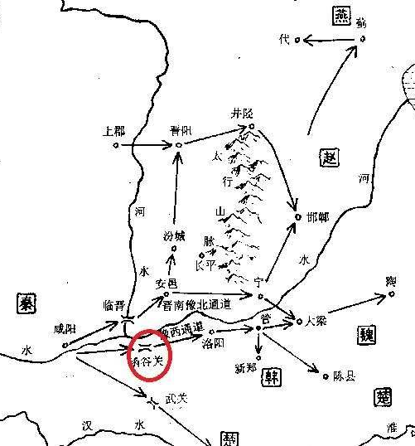
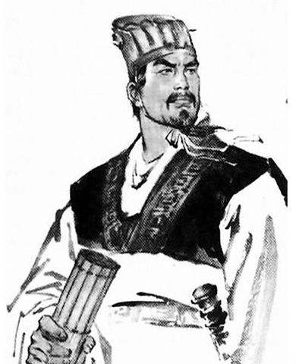
为什么秦能够统一六国?
材料：据崤函之固，拥雍州之地，君臣固守，以窥周室，有席卷天下、包举宇内、囊括四海之意，吞并八荒之心。
——贾谊《过秦论》

Slide 5
史料实证
归纳能力
心理因素
经济因素
长期战乱给人民带来巨大灾难，人民渴望统一。
各地域经济发展，要求打破政治分裂所带来的阻碍。
地理位置
个人原因
秦地理位置优越，物质基础雄厚。
数代秦王励精图治，广纳贤才。
商鞅变法，奠定基础
远交近攻，策略得当

Slide 6
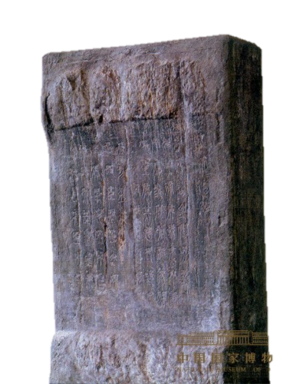
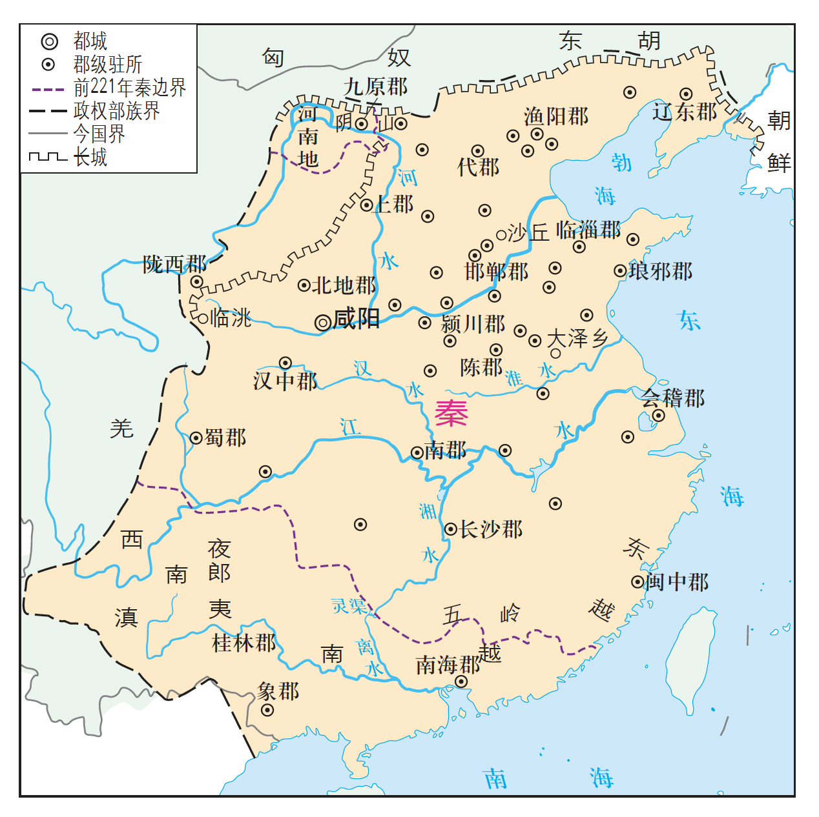
四海为一
面对少数民族？
北抗匈奴
琅琊石刻：
六合之内，皇帝之土。西涉流沙，南尽北户。东有东海，北过大夏。人迹所至，无不臣者。
南征百越
Notes:
琅琊石刻：秦疆域上的开辟，少数民族的融合与对抗
公元前219年，秦始皇第二次巡行

Slide 7
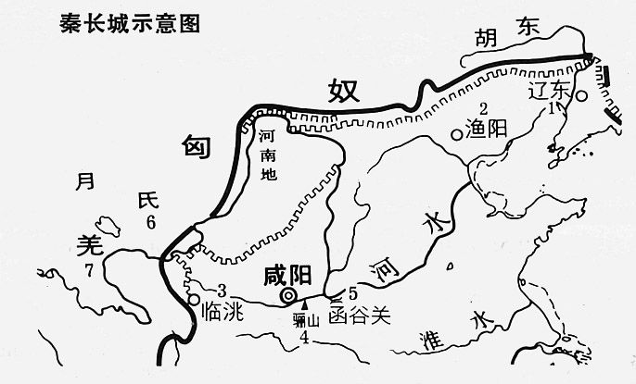
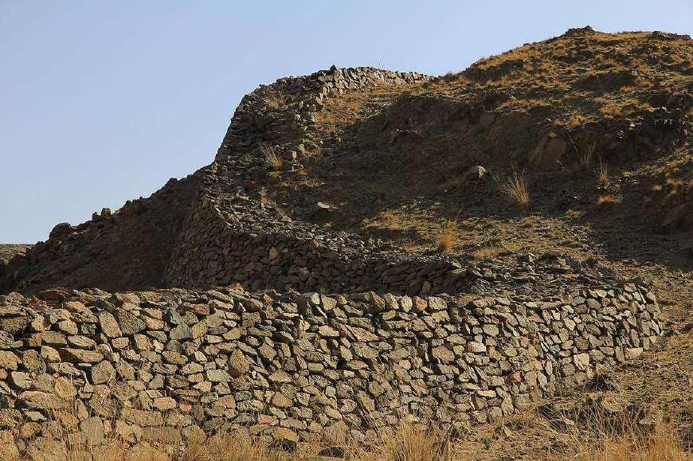
万里长城
北方的秦、赵、燕三国，都曾在边界上修筑长城，秦始皇从内地征发上百万民工，在燕、赵、秦长城基础上，修筑了西起临洮（tao），东至辽东的长城，绵延五千余公里。
Notes:
秦赵燕 西起临洮（今甘肃山尼县），东止辽东（今辽宁省），一万余里
对巩固秦国北方边地发挥了重要作用，两千多年来，长城有效地防范了北方游牧民族对内地居民的侵扰，使百姓能够安居乐业，到了明代进一步对长城进行了全面的整修重建。

Slide 8
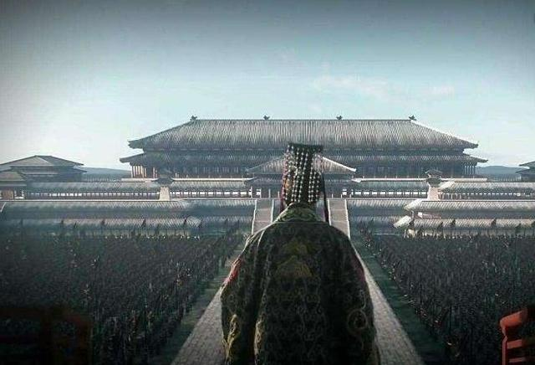
千古一帝
13岁 继承王位
21岁 亲政平乱
39岁 统一六国
议名号
嬴政 B.C.259-B.C.210
Notes:
秦为什么能够统一六国

Slide 9
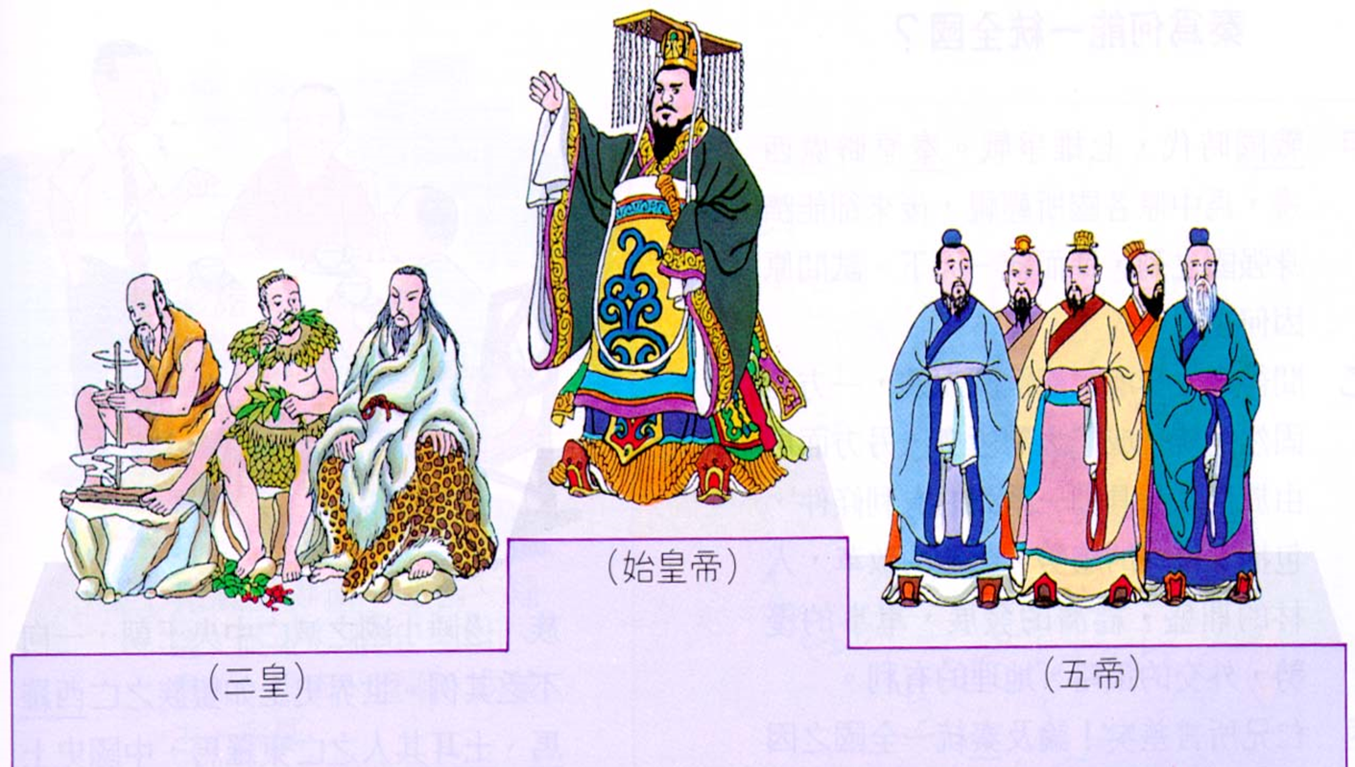
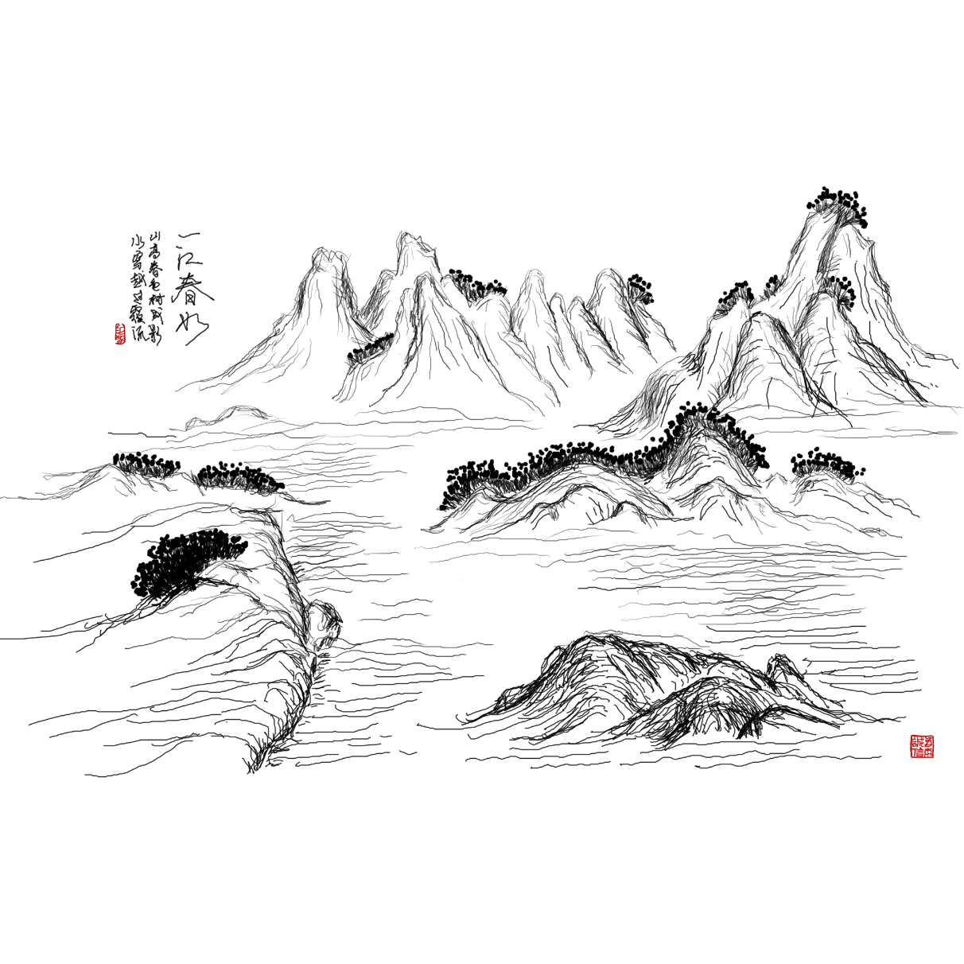
皇帝制度
史料实证
归纳能力
材料：天下之事无小大皆决于上。
材料：皇帝自称“朕”，印称“玺”，命称“制”，令为“诏”。
——《史记·秦始皇本纪》
材料：后世以计数，二世三世至于万世，传之无穷。
——《史记·秦始皇本纪》
皇帝制度有何特点？
皇权至上
皇帝独尊
皇位世袭

Slide 10
中央官制
三公九卿
皇帝
太尉
军事
丞相
行政
御史大夫
监察
治
粟
内
史
奉常
郎中令
太仆
少府
宗正
典客
卫尉
廷尉

Slide 11
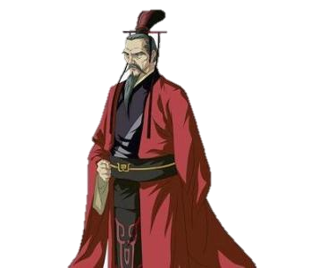
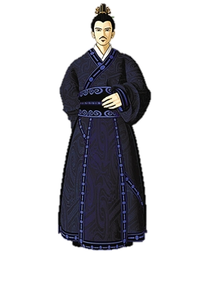
地方行政
分封？VS 郡县？
丞相王绾等言：“诸侯初破，燕、齐、荆地远，不为置王，毋以填之。请立诸子，唯上幸许。”
廷尉李斯议曰：“周文武所封子弟同姓甚众，然后属疏远，相攻击如仇雠（chou），诸侯更相诛伐，周天子弗能禁止。今海内赖陛下神灵一统，皆为郡县…置诸侯不便。”
“赖宗庙，天下初定，又复立国，是树兵也，而求其宁息，岂不难哉！”

Slide 12
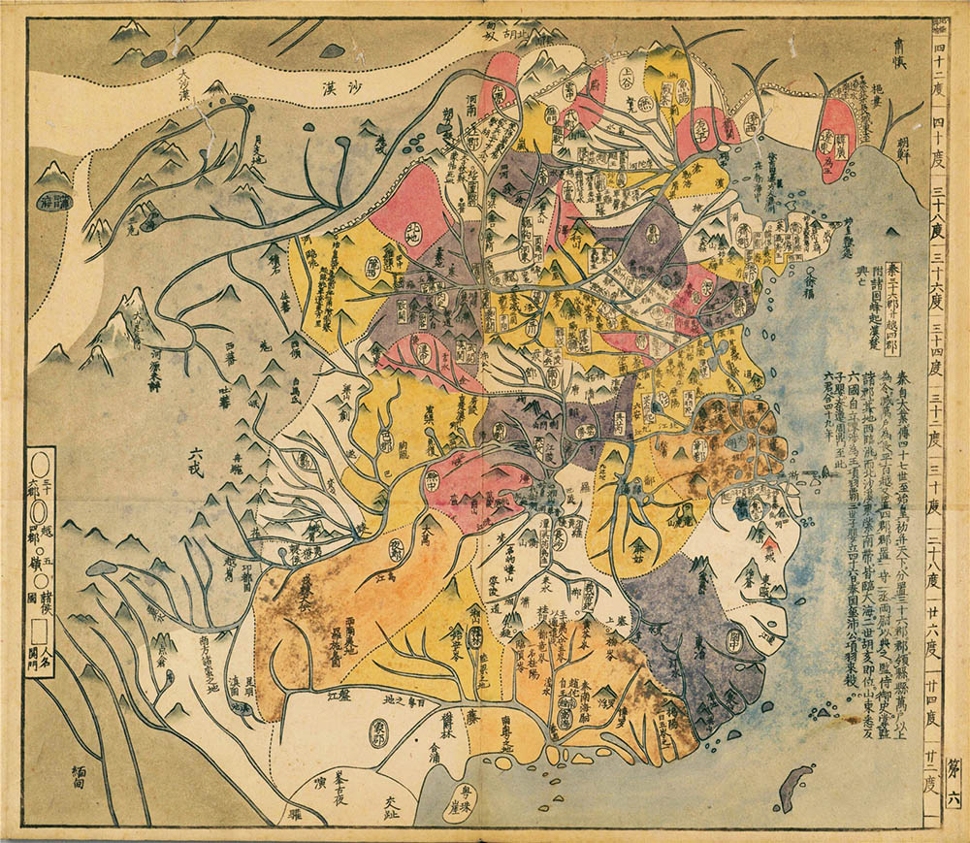
“分天下以为三十六郡，
郡置守、尉、监。”
郡
“海内为郡县
法令由一统”
县
乡
亭
里
官员由中央任免和考核
Notes:
《汉书．卷十九上》载乡里亭制度：“大率十里一亭，亭有长；十亭一乡，乡有三老、有秩、啬夫、游徼。三老掌教化；啬夫职听讼，收赋税；游徼徼循禁贼盗。县大率方百里，其民稠则减，稀则旷，乡、亭亦如之。皆秦制也。”
《史记．高祖本纪》裴骃集解引应劭曰：“旧时，亭有二卒，其一为亭父，掌开闭扫除；一为求盗，掌捉捕盗贼。”

Slide 13
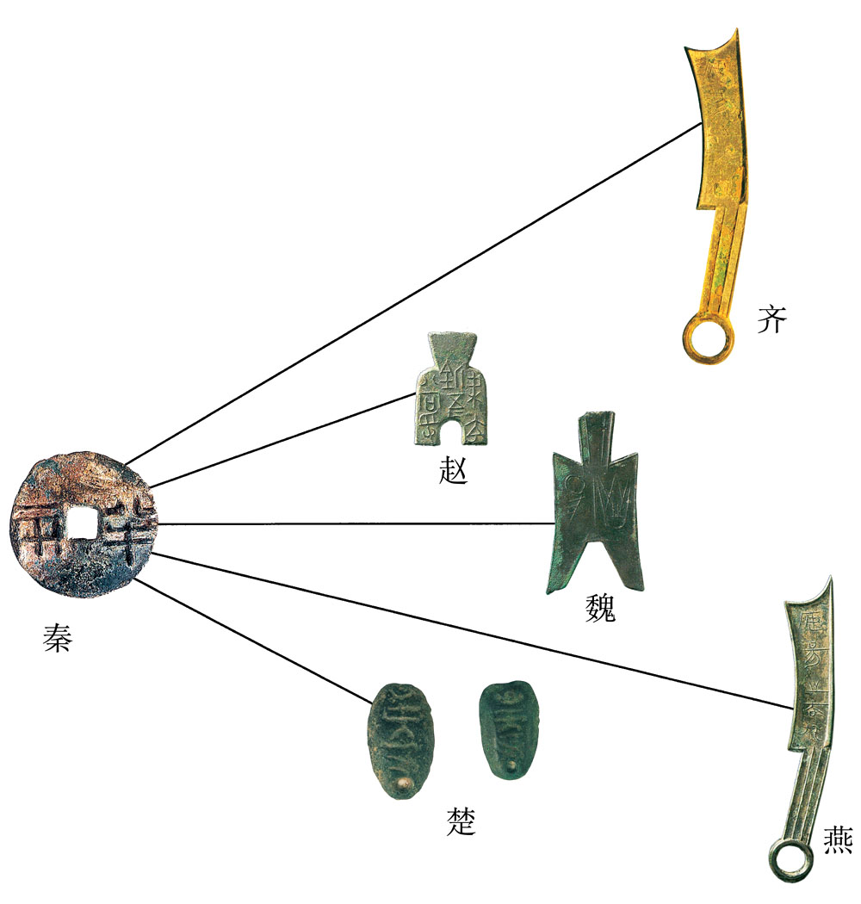
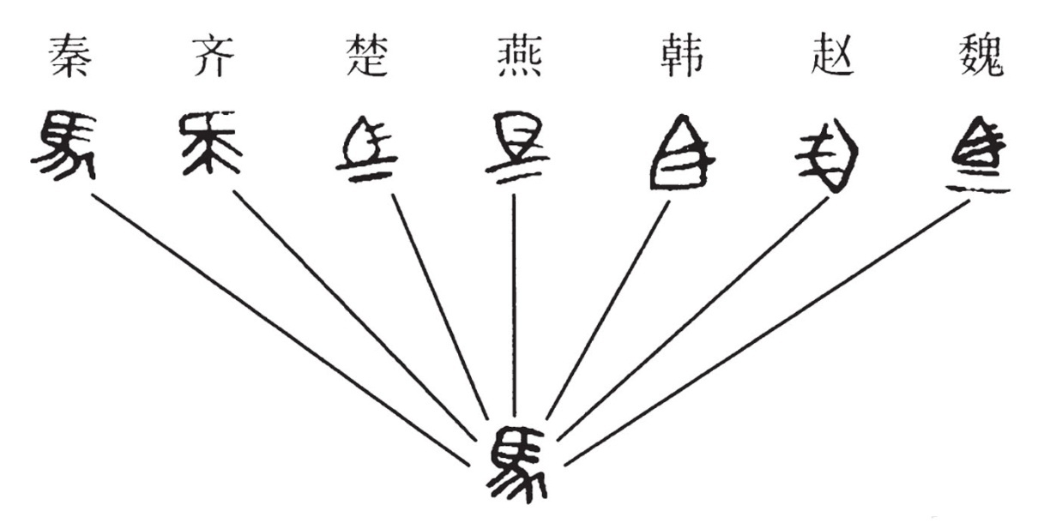
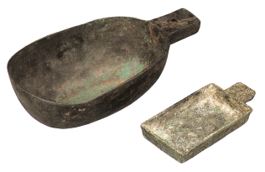
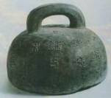
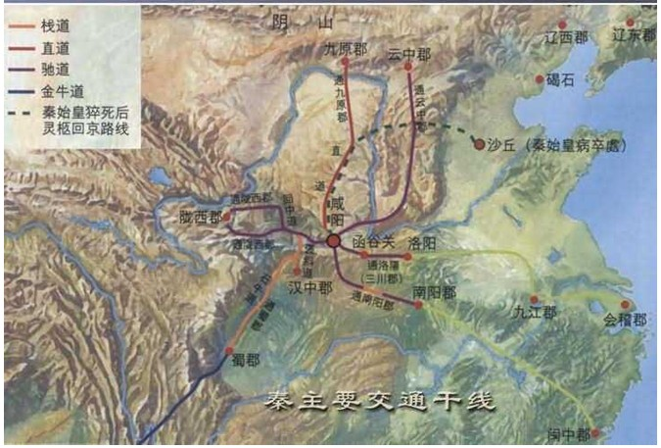
经济统一
统一钱币
统一文字
小篆
圆形方孔钱
统一度量衡
统一车轨
秦量（量的标准器）
秦权（衡的标准器）
秦主要交通干线

Slide 14
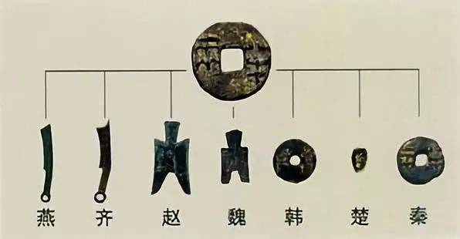
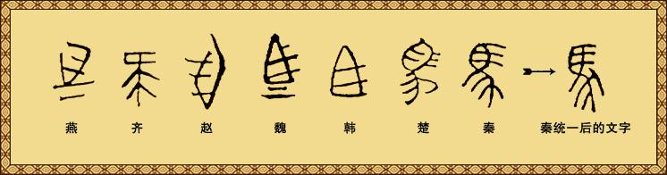
为什么统一文字和货币很重要？

Slide 15
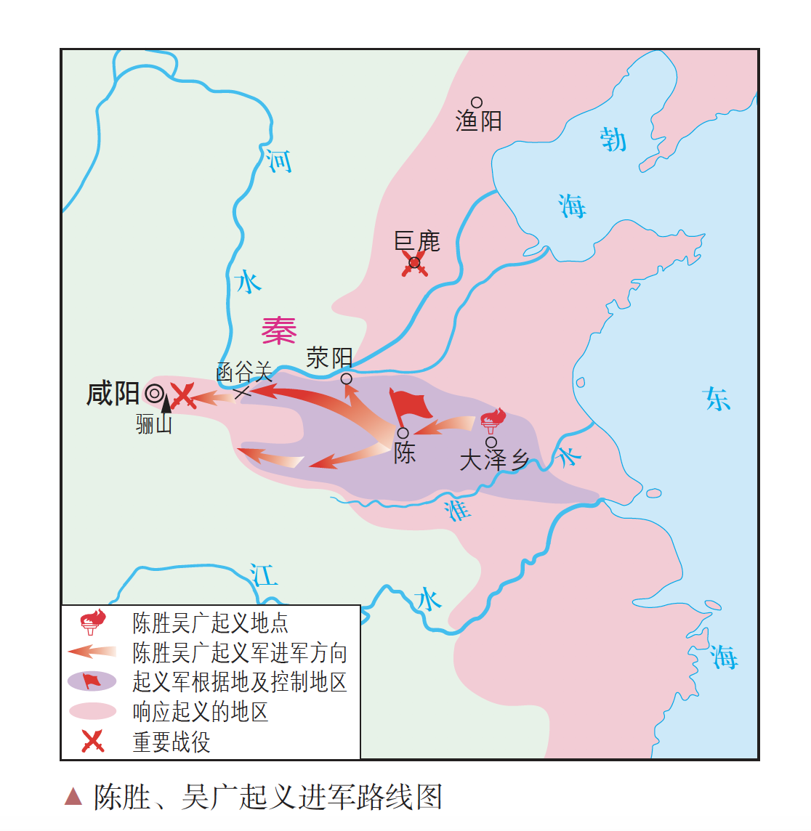
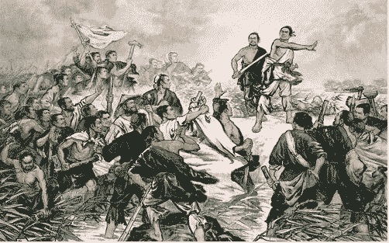
大泽乡起义 公元前209年
“今亡亦死，举大计亦死，等死，死国可乎？”
“王侯将相宁有种乎？”
是中国历史上第一次大规模的由农民发起的反抗残暴统治的斗争

Slide 16
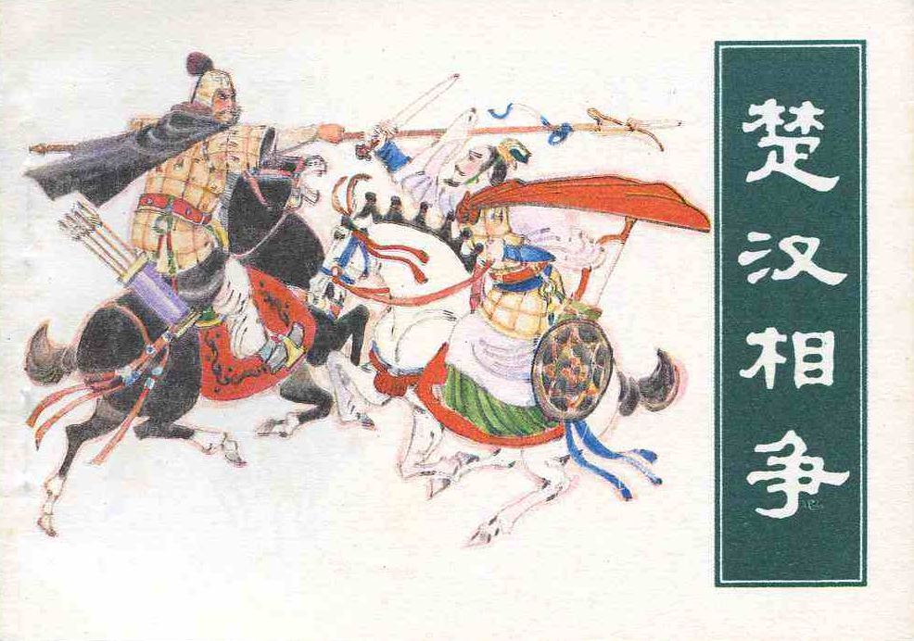
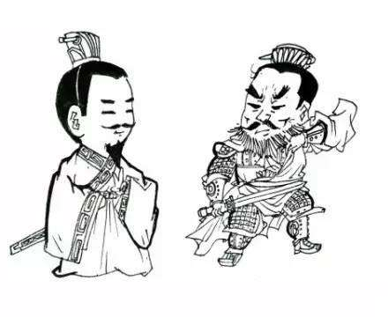
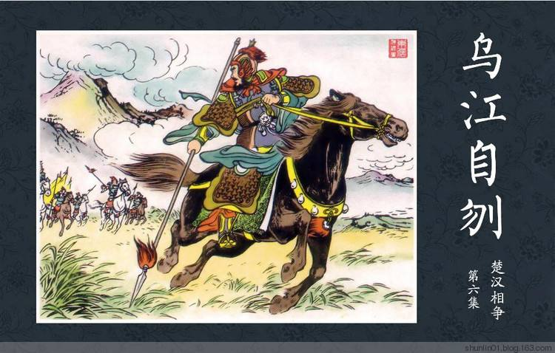
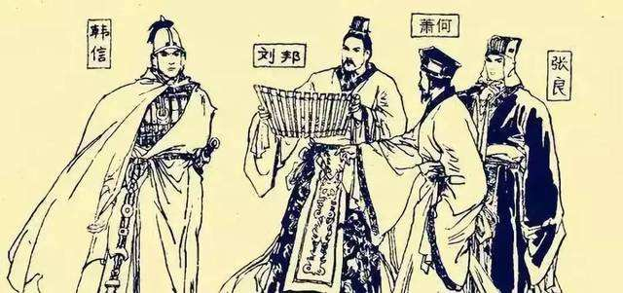
刘邦
项羽
公元前206-前202年
“夫运筹策帷帐之中，决胜於千里之外，吾不如子房。镇国家，抚百姓，给食粮，不绝粮道，吾不如萧何。连百万之军，战必胜，攻必取，吾不如韩信。”

Slide 17
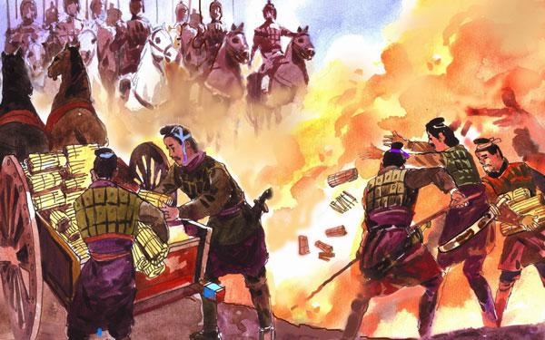
分析秦二世而亡的原因？
赋税沉重
秦…田租、口赋、盐铁之利二十倍于古……《汉书·食货志》
丁男被甲，丁女转输，苦不聊生，自经于道树，死者相望。《汉书·严安传》
从《秦律》中得知，秦的刑法体系中有罪名近200种，有死刑、肉刑、耐刑、笞刑等多种残酷的刑法。一人犯法，裙带家人；一家获罪，殃及邻里。
大兴土木
徭役繁重
刑法严苛
亡于政？亡于制？
伐无道，诛暴秦

